Slide 1

Control sistemático de bobinas de papel
José Ignacio Castelli 94401

Slide 2

Índice
Introducción
Dificultades
Soluciones
Experiencia
Conclusiones
Video

Slide 3

Introducción
Baradero S.A.
Cliente
F. Producto (Caseros)
F. Bobinas (Baradero)
M.P.
Cliente
Compactadora (Caseros)

Slide 4
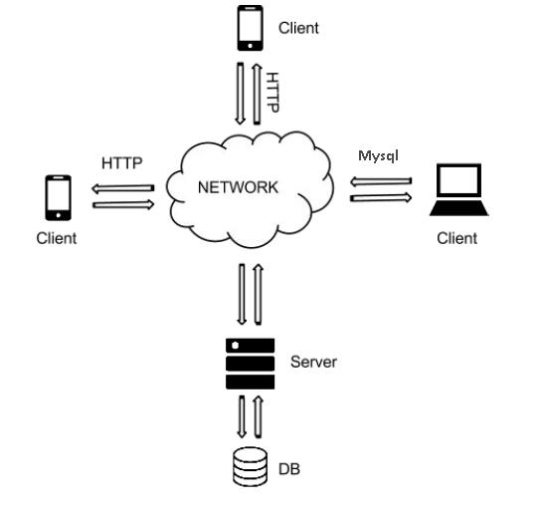
Introducción
Proceso

Slide 5

Introducción
Cliente
F. Producto (Caseros)
F. Bobinas (Baradero)
Cliente

Slide 6
Dificultades
Entender al cliente
Toma de datos
Ambientales
Tiempo limitado
Conector RS232 (Balanza)
Interacción obreros

Slide 7
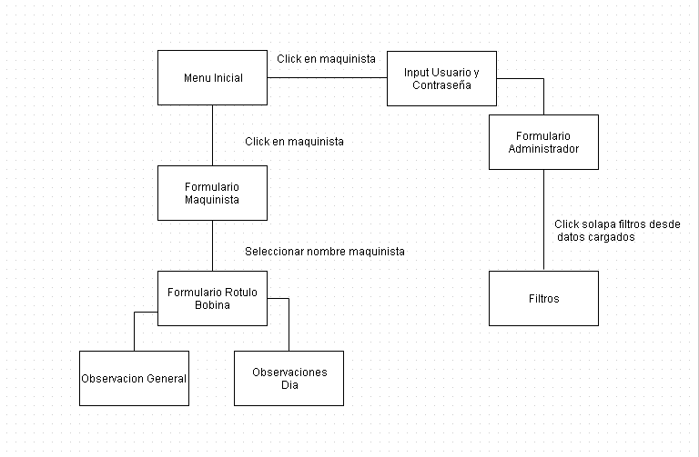
Soluciones
Entender al cliente
Hacer muchas preguntas => diagramas

Slide 8

Soluciones
Toma de datos
Ambientales
Propuesta código de barra => código QR
Analizar el contexto

Slide 9
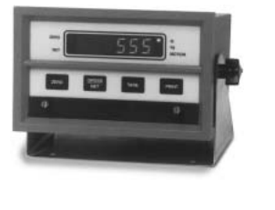
Soluciones
Tiempo limitado
Ir preparado a cada reunión

Slide 10
Soluciones
Conector RS232 (Balanza)
Interacción obreros
Consulta de experto
Amoldar a las diferentes situaciones

Slide 11
Experiencia
Mejoras en la empresa
Disminución errores empleados
Trato con personal
Capacitación
Resistencia al cambio

Slide 12
Conclusiones
Metodología Scrum
Tecnologías utilizadas

Slide 13

Preguntas

